Slide 1
CHÀO MỪNG CẢ LỚP
ĐẾN VỚI BÀI HỌC HÔM NAY!

Slide 2
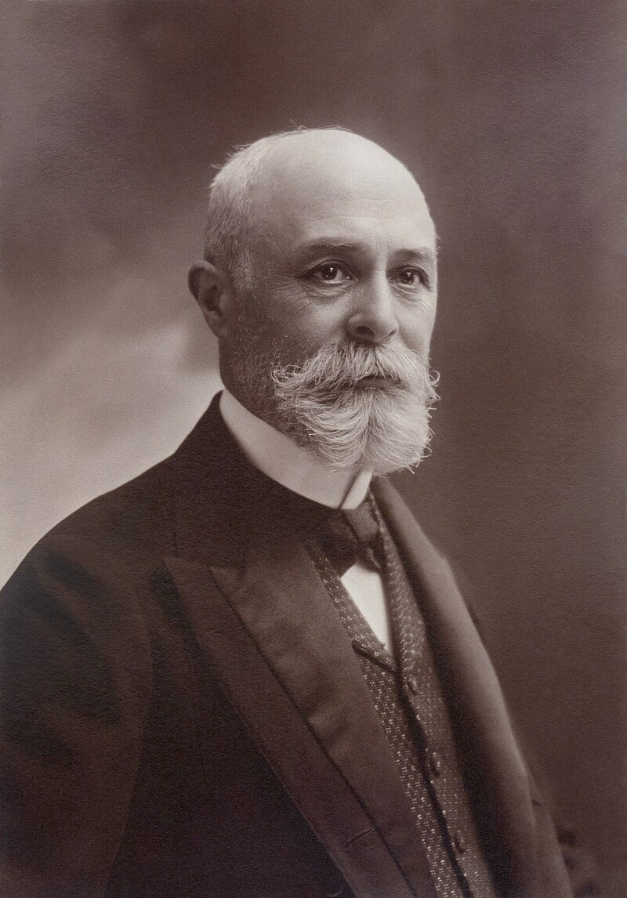
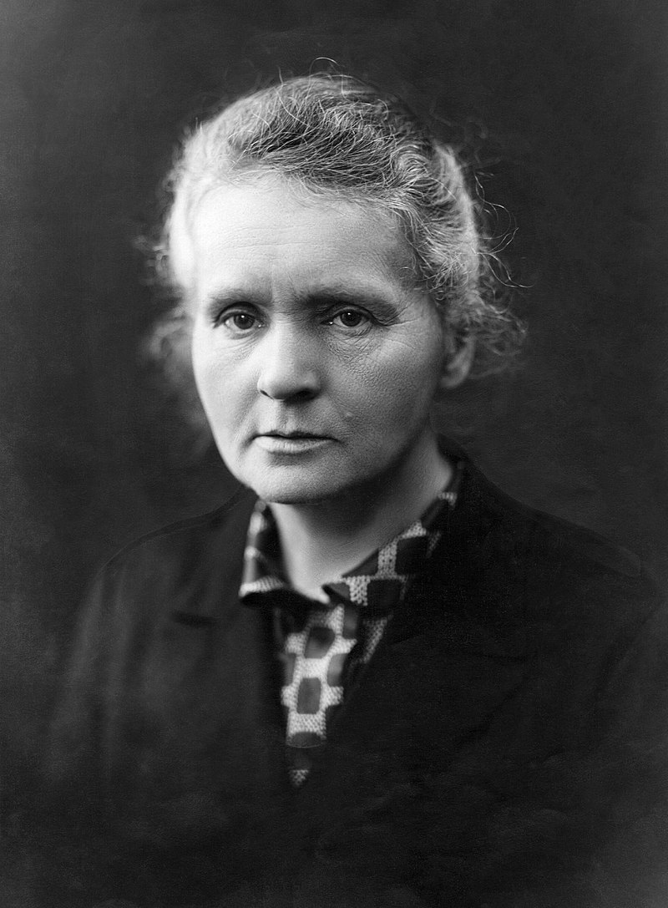
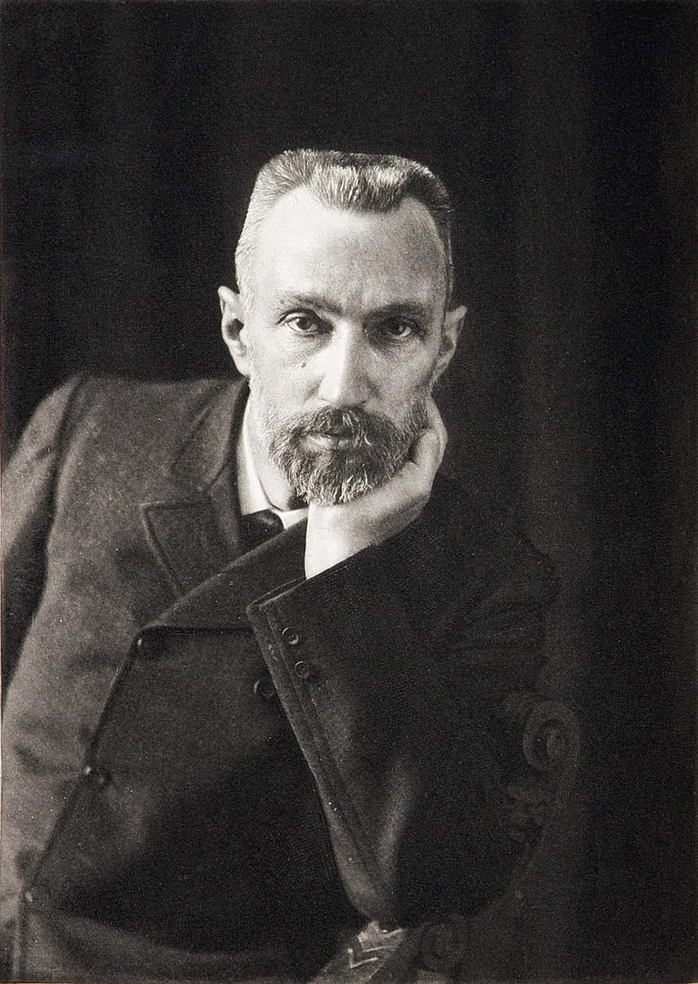
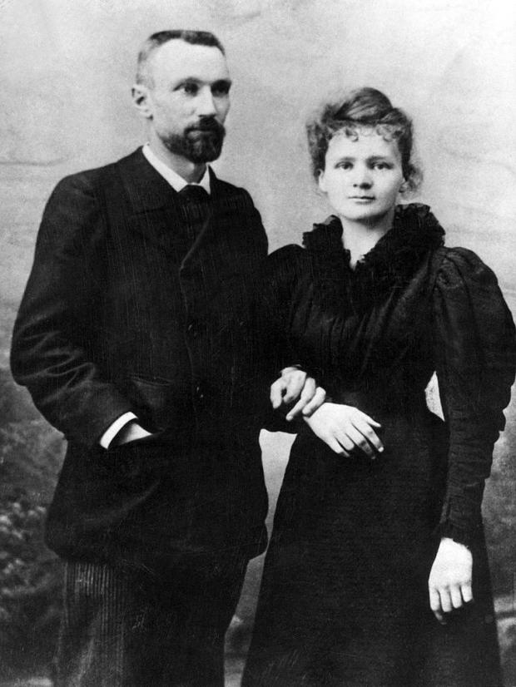
KHỞI ĐỘNG
Năm 1896: Henri Becquerel đã phát hiện muối Uranium tự phát ra các bức xạ mô hình.
Năm 1898: Pierre Curie và Marie Currie đã phát hiện hai nguyên tố phóng xạ mới là Polonium và Radium.

Slide 3
Nêu sơ lược về khái niệm hiện tượng phóng xạ tự nhiên.
Ghi lại các câu hỏi, thắc mắc về hiện tượng phóng xạ.
Bản chất của hiện tượng phóng xạ là gì?
Hiện tượng phóng xạ có những đặc điểm nào?
Trả lời
Có những loại phóng xạ (tia phóng xạ) nào?
Bản chất của từng loại tia phóng xạ là gì?
Từng loại tia phóng xạ này có những đặc điểm nào?

Slide 4
BÀI 23
HIỆN TƯỢNG PHÓNG XẠ

Slide 5
NỘI DUNG BÀI HỌC
I
III
Ảnh hưởng của tia phóng xạ. Biển cảnh báo phóng xạ
Hiện tượng phóng xạ
II
IV
Định luật phóng xạ. Độ phóng xạ
Nguyên tắc an toàn phóng xạ.

Slide 6
I
HIỆN TƯỢNG PHÓNG XẠ

Slide 8
1, 2. ĐỊNH NGHĨA HIỆN TƯỢNG PHÓNG XẠ
VÀ TÍNH NGẪU NHIÊN CỦA PHÂN RÃ PHÓNG XẠ
Yêu cầu: Đọc mục I.1, 2 – SGK tr.104, 105, tiến hành thí nghiệm và thực hiện các nhiệm vụ theo Phiếu học tập số 1.
NHÓM
LUẬN
Nhóm 1, 2: Tiến hành thí nghiệm sử dụng buồng sương của Wilson.
THẢO
Nhóm 3, 4: Tiến hành thí nghiệm dùng đầu thu phóng xạ Geiger–Muller.
LÍ 12
VẬT

Slide 9
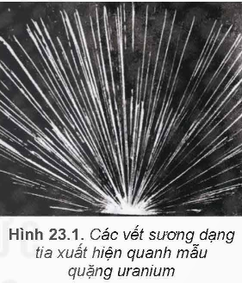
Nhóm 1, 2: Thí nghiệm buồng sương của Wilson
Mô tả thí nghiệm
Khi đặt mẫu quặng uranium vào trong buồng sương, chúng ta thấy có nhiều vết sương màu trắng có dạng như các tia đi ra từ mẫu phóng xạ ở các hướng và các thời điểm ngẫu nhiên.
Xuất hiện các tia phóng xạ

Slide 10
PHIẾU HỌC TẬP SỐ 1
Dành cho thí nghiệm sử dụng buồng sương Wilson
Quay video quá trình phóng xạ của mẫu đất phóng xạ đặt trong buồng sương Wilson trong 3 phút.
Phân tích video ở những thời điểm khác nhau và cho biết gần đúng số lượng tia phóng xạ.

Slide 11
Ghi kết quả vào bảng:
Kết quả thí nghiệm:
Thời điểm (s) | 10 | 20 | 30 | 40 | 50 | 60
Số tia phóng xạ
Hãy nhận xét về số lượng phân rã trong các khoảng thời gian liên tiếp bằng nhau. Từ đó cho biết có thể dự đoán được thời điểm xảy ra và số lượng các phân rã phóng xạ không?
Tiến hành, quan sát và hoàn thành kết quả thí nghiệm.

Slide 12
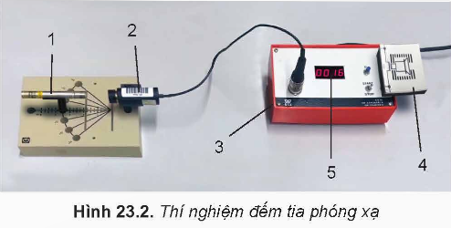
Nhóm 3, 4: Thí nghiệm dùng đầu thu phóng xạ Geiger–Muller
Chuẩn bị dụng cụ:
(1): nguồn phóng xạ.
(2): đầu thu phóng xạ Geiger – Muller.
(3): thiết bị chuyển đổi tín hiệu.
(4): loa.
(5): màn hình.

Slide 13
Nhóm 3, 4: Thí nghiệm dùng đầu thu phóng xạ Geiger–Muller
Mô tả thí nghiệm
Nguồn phóng xạ (1) được đặt gần một đầu thu phóng xạ Geiger-Muller (2) theo một phương xác định.
Mỗi khi có tia phóng xạ từ nguồn đến đầu thu, nó sẽ gửi tín hiệu đến thiết bị chuyển đổi (3) làm loa (4) phát ra một xung âm thanh đồng thời số đếm tia phóng xạ được hiển thị trên màn hình (5) sẽ nhảy lên 1 đơn vị.

Slide 14
PHIẾU HỌC TẬP SỐ 1
Dành cho thí nghiệm sử dụng đầu thu phóng xạ Geiger - Muller
Bố trí thí nghiệm như hình 23.2.
Theo dõi thời gian và đọc số tia phóng xạ hiển thị trên màn hình (5).

Slide 15
Ghi kết quả vào bảng:
Kết quả thí nghiệm:
Khoảng thời gian (s) | 0 - 5 | 5 - 10 | 10 - 15 | 15 - 20 | 20 - 25 | 25 - 30
Số tia phóng xạ
Hãy nhận xét về số lượng phân rã trong các khoảng thời gian liên tiếp bằng nhau. Từ đó cho biết có thể dự đoán được thời điểm xảy ra và số lượng các phân rã phóng xạ không?
Tiến hành, quan sát và hoàn thành kết quả thí nghiệm.

Slide 16
Kết quả thí ngiệm:
Khoảng thời gian (s) | 0 - 5 | 5 - 10 | 10 - 15 | 15 - 20 | 20 - 25 | 25 - 30
Số tia phóng xạ | 1 | 3 | 2 | 0 | 3 | 1
Nhận xét về số lượng phân rã trong các khoảng thời gian liên tiếp bằng nhau là khác nhau.
Không thể dự đoán được thời điểm xảy ra và số lượng các phân rã phóng xạ.

Slide 17
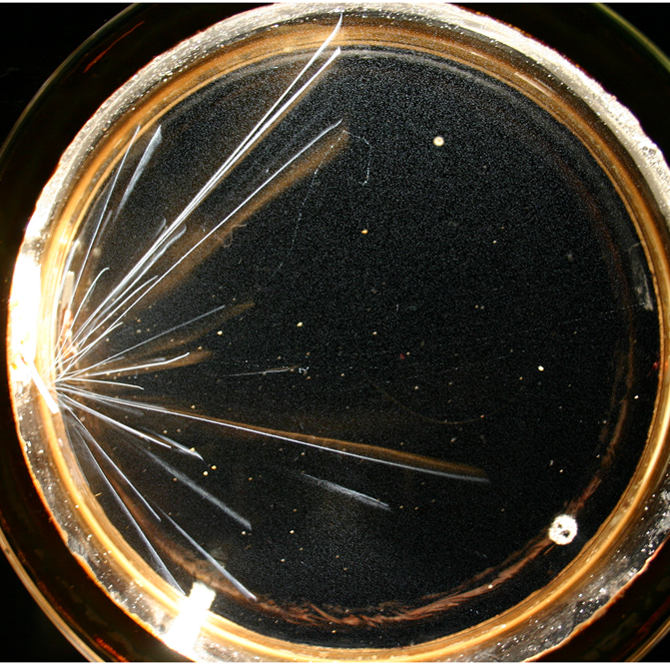
KẾT LUẬN
Quá trình phóng xạ có tính tự phát và không điều khiển được, không chịu tác động của các yếu tố bên ngoài như nhiệt độ, áp suất,...
Phân rã phóng xạ có tính ngẫu nhiên.

Slide 18
Từ hai thí nghiệm trên, kết hợp đọc mục 1, 2 – SGK tr.104, 105, em hãy rút ra kết luận về định nghĩa của hiện tượng phóng xạ và tính ngẫu nhiên của phóng xạ.

Slide 19
GHI NHỚ
Là hiện tượng một hạt nhân không bền vững tự phát biến đổi thành một hạt nhân khác đồng thời phát ra tia phóng xạ.
PHÓNG XẠ
Quá trình phóng xạ là ngẫu nhiên.
Với một hạt nhân phóng xạ cho trước, thời điểm phân rã của nó không xác định.

Slide 20
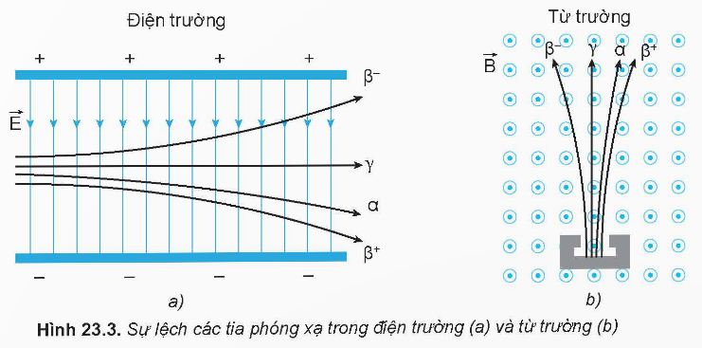
3. CÁC DẠNG PHÓNG XẠ
Có 3 loại:
Phóng xạ alpha $α$
Phóng xạ beta $β$
Phóng xạ gamma $γ$
Có các dạng phóng xạ nào? Tính chất của các dạng phóng xạ đó là gì?

Slide 21
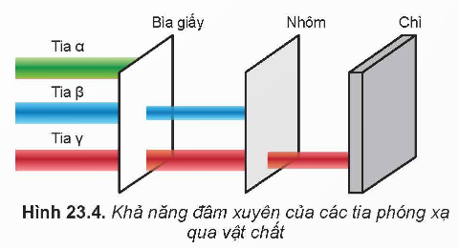
Nhóm 1, 2: Tìm hiểu về phóng xạ alpha.
01
Đọc thông tin mục I.3, quan sát Hình 23.4 - SGK tr.106 và tìm hiểu về các dạng phóng xạ.
Nhóm 3, 4: Tìm hiểu về phóng xạ beta.
02
THẢO LUẬN NHÓM
Nhóm 5, 6: Tìm hiểu về phóng xạ gamma.
03

Slide 22
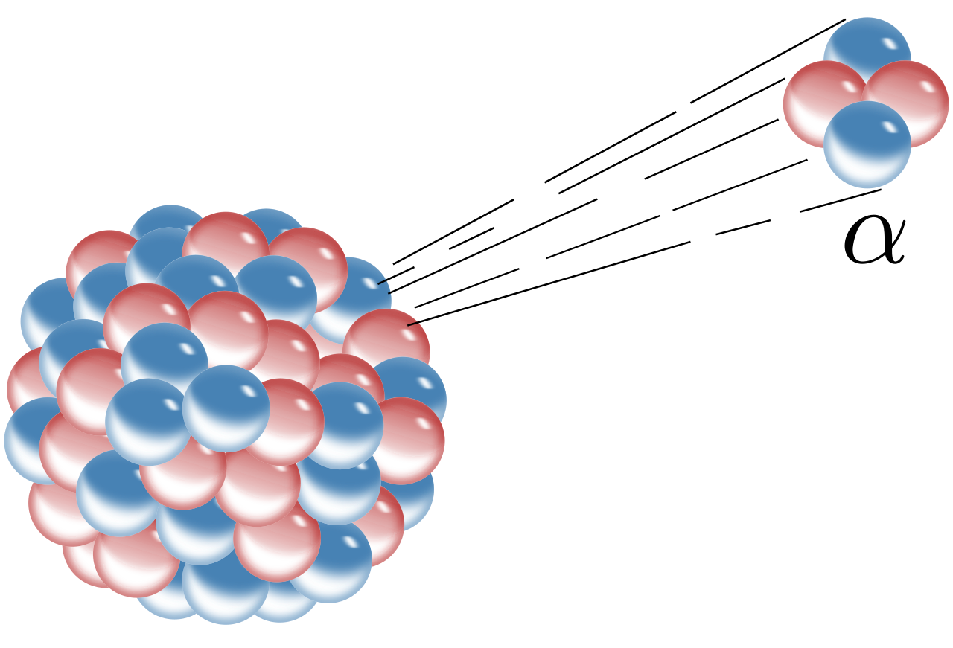
a. Phóng xạ alpha
Chia lớp thành 6 nhóm và thực hiện nhiệm vụ:
Nhóm 1, 2:
1. Hãy nêu tính chất của tia phóng xạ $α$.
2. Hãy viết phương trình phân rã α của hạt nhân ${}_{92}^{235}U.$

Slide 23
Khái niệm:
Tia phóng xạ $α$ là hạt nhân ${}_{2}^{4}{He}$ phóng ra từ hạt nhân mẹ có tốc độ khoảng 2.10⁷ m/s.
Tính chất:
Làm ion hoá mạnh môi trường vật chất.
Đi khoảng vài cm trong không khí.
Dễ dàng bị tờ giấy dày 1 mm chặn lại.
Phương trình phân rã $α$:
${}_{Z}^{A}X$ → ${}_{Z−2}^{A−4}Y$ + ${}_{2}^{4}α$
Ví dụ: Phương trình phân rã α của hạt nhân ${}_{92}^{235}U$
${}_{92}^{235}U$ → ${}_{90}^{231}{Th}$ + ${}_{2}^{4}{He}$

Slide 25
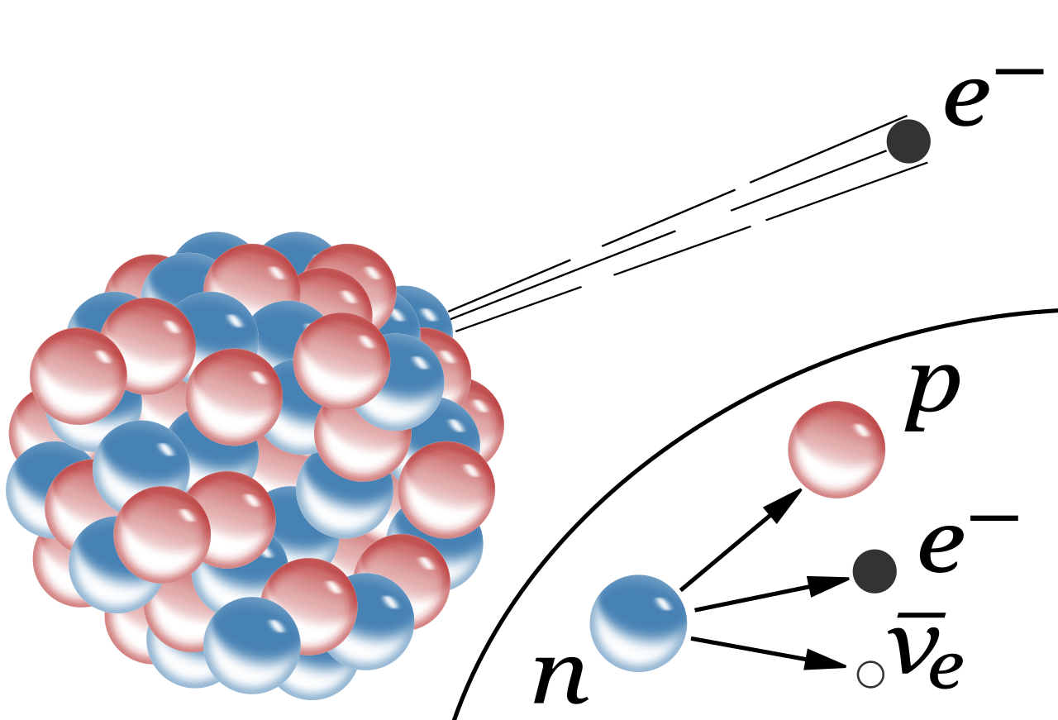
b. Phóng xạ beta
Chia lớp thành 6 nhóm và thực hiện nhiệm vụ:
Nhóm 3, 4:
1. Hãy nêu tính chất của tia phóng xạ $β$.
2. Hãy viết phương trình phân rã β⁺ và β⁻ tương ứng của các đồng vị ${}_{38}^{90}{Sr} và{}_{9}^{ 18}{Sr}$.

Slide 26
Phân loại: gồm 2 loại
phóng ra từ hạt nhân mẹ với tốc độ xấp xỉ tốc độ ánh sáng trong chân không.
Phóng xạ $β$⁻ tương ứng với hạt electron (${}_{−1}^{0}e$).
Phóng xạ $β$⁺ tương ứng với hạt positron (${}_{1}^{0}e$).
Tính chất:
Làm ion hoá môi trường vật chất ở mức trung bình.
Xuyên qua tờ giấy khoảng 1 mm.
Bị chặn bởi tấm nhôm dày khoảng 1 mm.

Slide 27
Phương trình phân rã $β$⁺ và $β$⁻:
Phương trình của phân rã phóng xạ $β$⁻
${}_{Z}^{A}X$ → ${}_{Z+1}^{A}Y$ + ${}_{−1}^{0}e$ + $\tilde{v}$
Ví dụ: Phương trình phân rã $β$⁻ của hạt nhân ${}_{38}^{90}{Sr}$
${}_{38}^{90}{Sr}$ → ${}_{39}^{90}Y$ + ${}_{−1}^{0}e$ + $\tilde{v}$
Phương trình của phân rã phóng xạ $β$⁺
${}_{Z}^{A}X$ → ${}_{Z−1}^{A}Y$ + ${}_{1}^{0}e$ + $v$
Ví dụ: Phương trình phân rã $β$⁺ của hạt nhân ${}_{9}^{18}{Sr}$
${}_{9}^{18}{Sr}$ → ${}_{8}^{18}O$ + ${}_{1}^{0}e$ + $v$

Slide 29
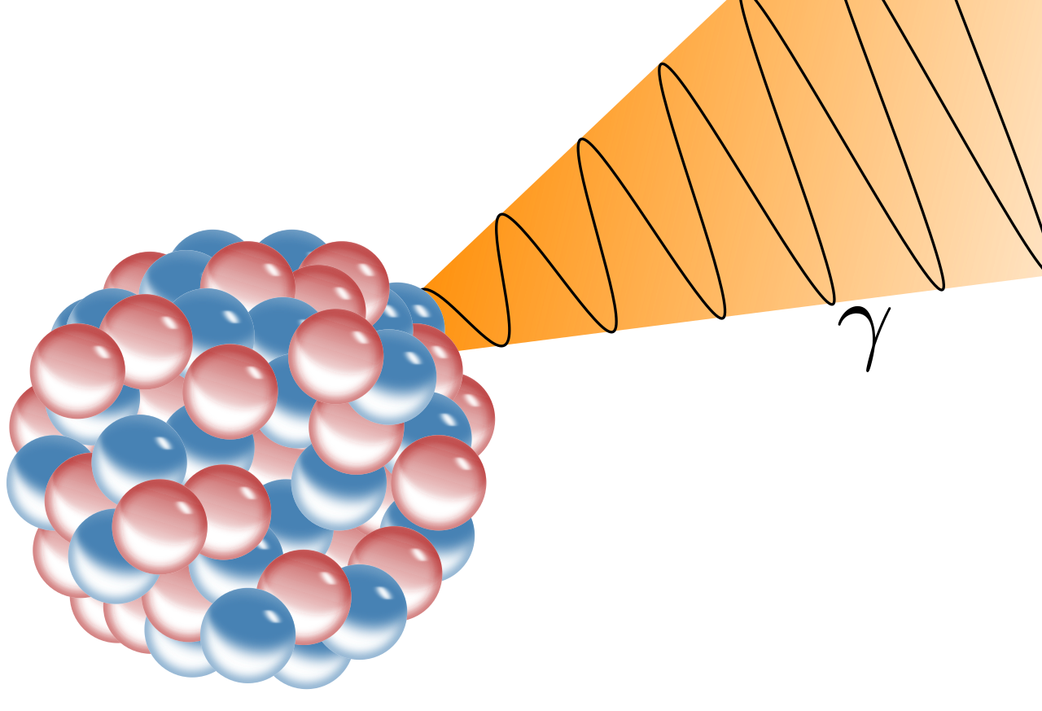
c. Phóng xạ gamma
Chia lớp thành 6 nhóm và thực hiện nhiệm vụ:
Nhóm 5, 6:
1. Hãy nêu tính chất của tia phóng xạ $γ$.
2. Technetium (${}_{43}^{99}{{Tc}^{∗}}$) là đồng vị phóng xạ $γ$, được sử dụng rất phổ biến trong y học hạt nhân để chụp ảnh cơ quan bên trong cơ thể người. Viết phương trình phân rã của đồng vị này.

Slide 30
Khái niệm:
Tia $γ$ là quá trình hạt nhân đó chuyển từ trạng thái kích thích về trạng thái có mức năng lượng thấp hơn ${}_{Z}^{ A}Y$ và phát ra bức xạ điện từ γ, có bước sóng rất ngắn, cỡ nhỏ hơn 10⁻¹¹.
Tính chất:
Ví dụ: lớp bê tông dày hàng chục cm.
Năng lượng cao.
Dễ dàng xuyên qua các vật liệu thông thường

Slide 31
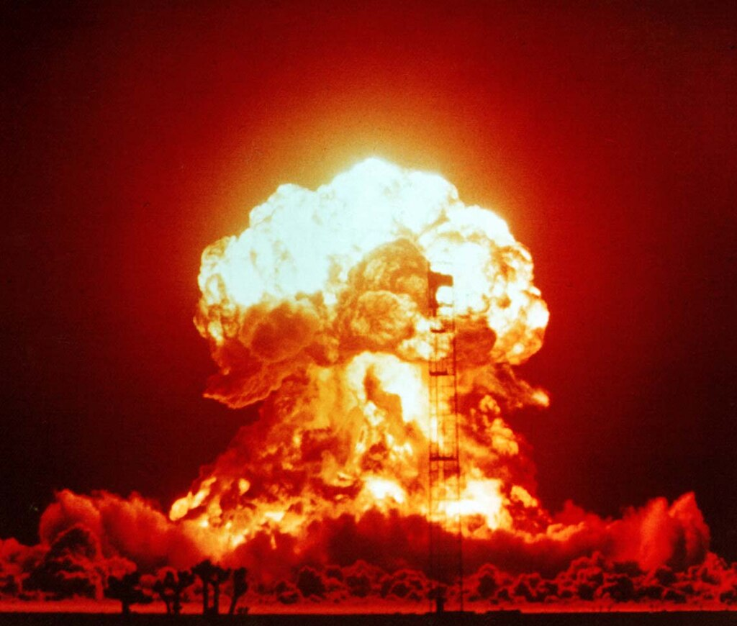
Tính chất:
Ví dụ: tấm chì dày khoảng 10 cm.
Muốn cản trở được tia $γ$.
Dùng vật liệu có mật độ vật chất lớn và bề dày lớn.
Phương trình phân rã $γ$:
${}_{Z}^{A}{Y^{∗}}$ → ${}_{Z}^{A}Y$ + $γ$
Ví dụ: Phương trình phân rã $γ$ của đồng vị Technetium
Tia gamma được phát ra trong quá trình phân hạch hạt nhân trong các vụ nổ hạt nhân.
${}_{43}^{99}{{Tc}^{∗}}$ → ${}_{43}^{99}{Tc}$ + $γ$

Slide 33
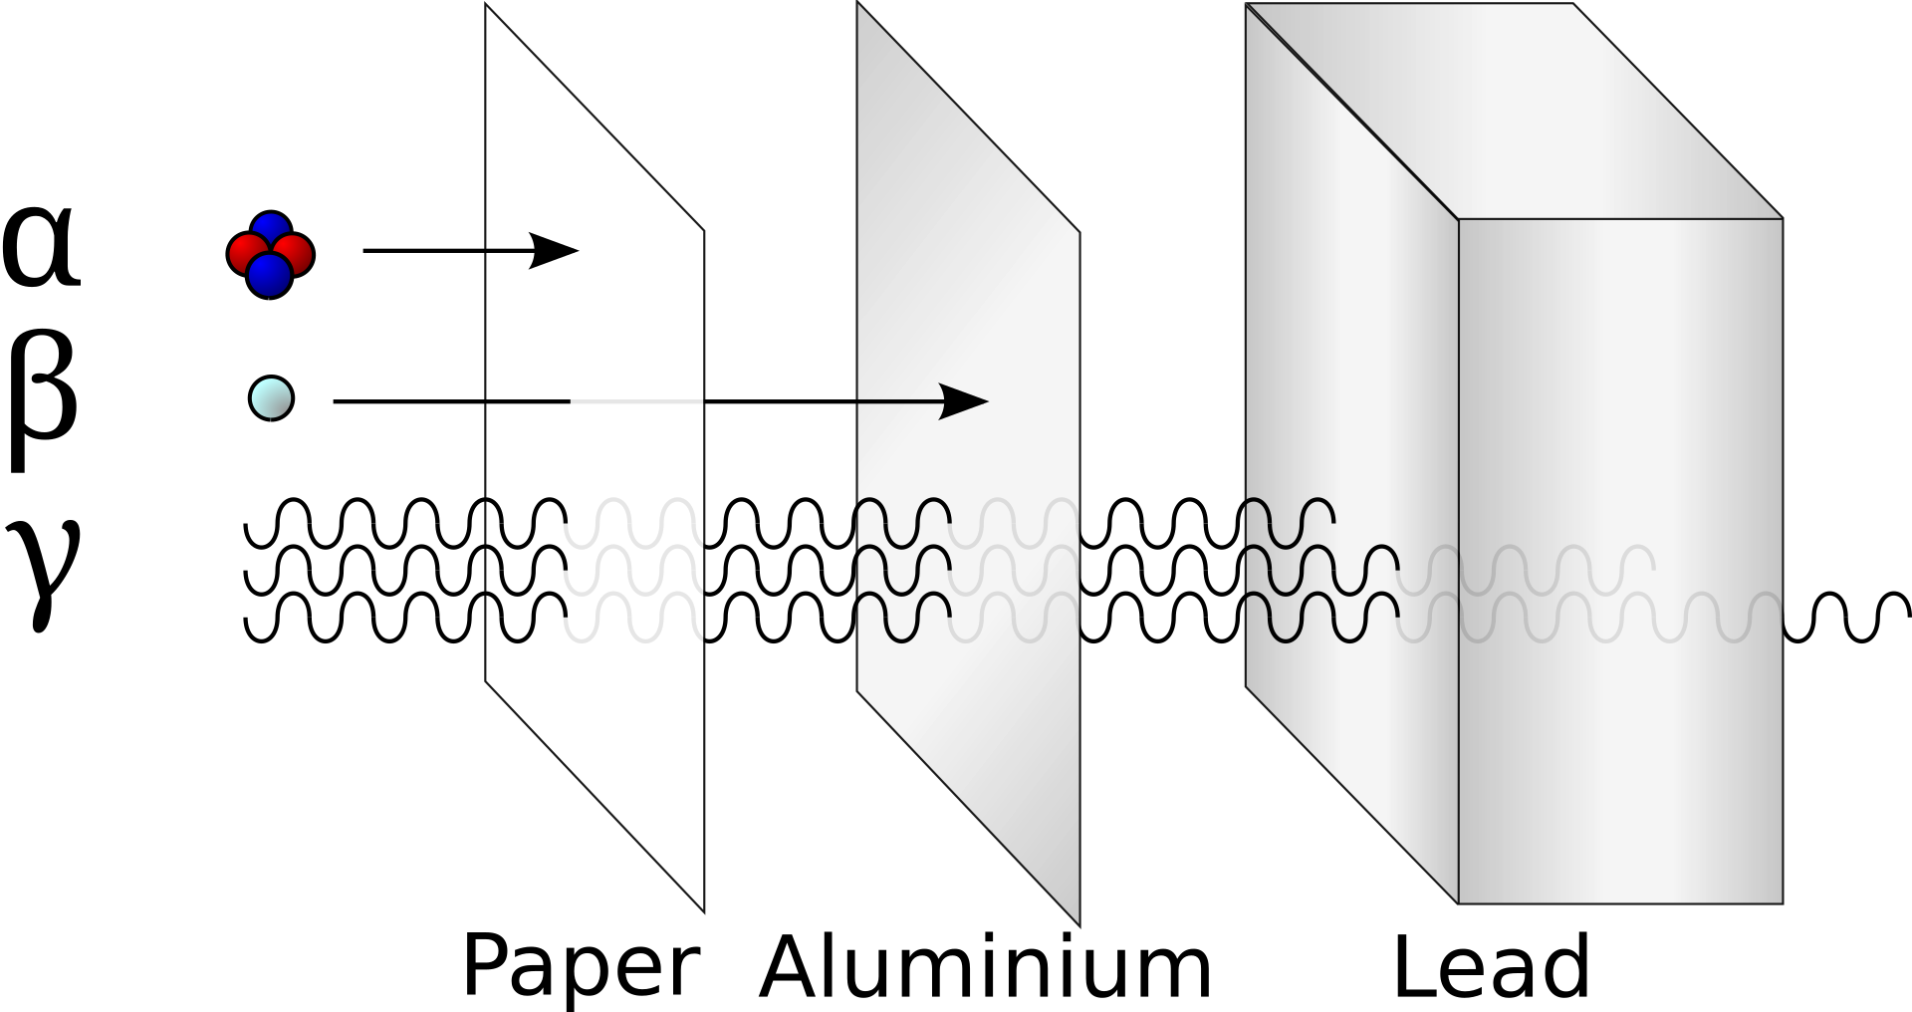
TỐC ĐỘ
Phóng xạ $α$ | Phóng xạ $β$ | Phóng xạ $γ$
Khoảng 2.10⁷ m/s | Xấp xỉ tốc độ ánh sáng trong chân không | Bằng tốc độ ánh sáng trong chân không

Slide 34
Hoạt động 1 (SGK – tr108)
Dựa vào đặc điểm các tia phóng xạ em hãy:
1. Giải thích hướng lệch của từng tia phóng xạ trong điện trường và trong từ trường ở Hình 23.3.
2. Giải thích lí do tại sao các tia α, β và γ có khả năng đâm xuyên khác nhau.

Slide 35
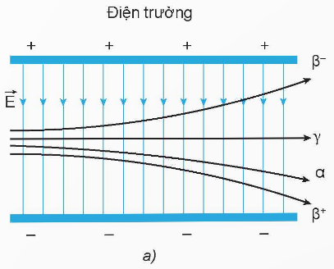
Sự lệch hướng của tia phóng xạ trong điện trường và từ trường Hình 23.3:
Câu 1
Trong điện trường Hình 23.3a SGK:
Tia α và β⁺ là dòng hạt mang điện tích dương, chịu lực điện cùng hướng đường sức điện nên lệch cùng hướng đường sức điện (lệch về phía bản âm của tụ điện).

Slide 36
Sự lệch hướng của tia phóng xạ trong điện trường và từ trường Hình 23.3:
Câu 1
Trong điện trường Hình 23.3a SGK:
Tia β- là dòng hạt mang điện tích âm, chịu lực điện ngược hướng đường sức điện nên lệch ngược hướng đường sức điện (lệch về phía bản dương của tụ điện).
Tia $γ$ là sóng điện từ, không bị lệch trong điện trường.

Slide 37
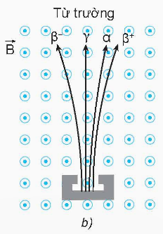
Sự lệch hướng của tia phóng xạ trong điện trường và từ trường Hình 23.3:
Câu 1
Trong điện trường Hình 23.3b SGK:
Tia α và β⁺ chịu lực Lorentz hướng sang phải.
Tia β⁻ chịu lực Lorentz hướng sang trái.
Tia $γ$ là sóng điện từ, không bị lệch trong từ trường.

Slide 38
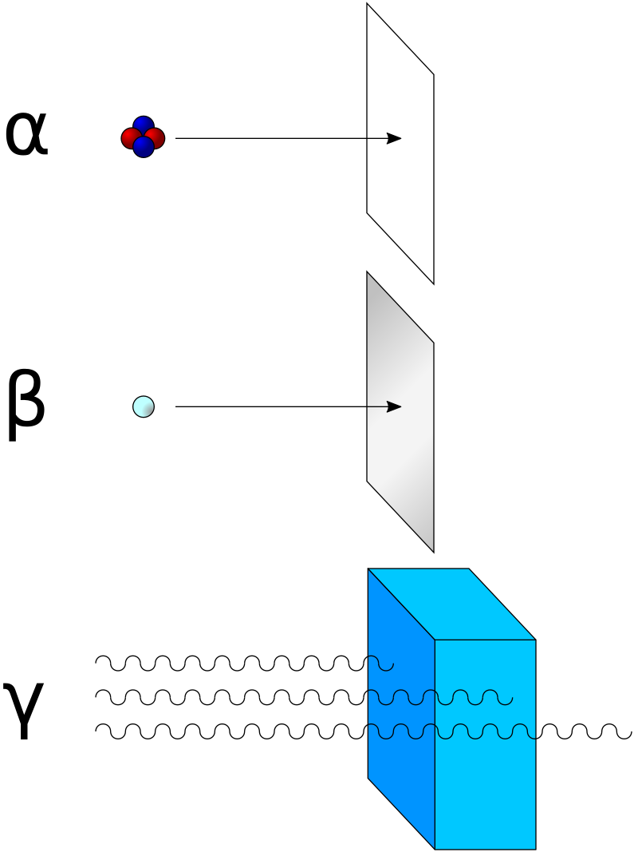
Khả năng đâm xuyên khác nhau của các tia α, β νὰ γ:
Câu 2
Tia $α$
Là chùm hạt nhân ${}_{2}^{4}{He}$ có khối lượng lớn, kích thước lớn, năng lượng cao, va chạm mạnh với các phần tử môi trường, nhanh mất năng lượng và đâm xuyên được quãng đường ngắn.

Slide 39
Khả năng đâm xuyên khác nhau của các tia α, β νὰ γ:
Câu 2
Tia $β$
Là chùm hạt e⁻, e⁺ có khối lượng nhỏ, kích thước nhỏ, ít va chạm với các phần tử môi trường, mất năng lượng chậm hơn tia $α$ và đâm xuyên được quãng đường dài hơn.

Slide 40
Khả năng đâm xuyên khác nhau của các tia α, β νὰ γ:
Câu 2
Tia $γ$
Là sóng điện từ có bước sóng rất ngắn, năng lượng rất lớn, ít bị mất năng lượng khi tương tác với các phần tử môi trường và đâm xuyên được quãng đường dài hơn tia $β$.

Slide 41
II
ĐỊNH LUẬT PHÓNG XẠ
ĐỘ PHÓNG XẠ

Slide 42
1. ĐỊNH LUẬT PHÓNG XẠ
Quan sát và thực hiện thao tác trên mô phỏng PhET để chỉ ra Số hạt chưa phân rã của chất phóng xạ N_{t} tại thời điểm t và số hạt ban đầu N₀ của chất phóng xạ.
https://phet.colorado.edu/sims/cheerpj/nuclear-physics/latest/nuclear-physics.html?simulation=radioactive-dating-game

Slide 43
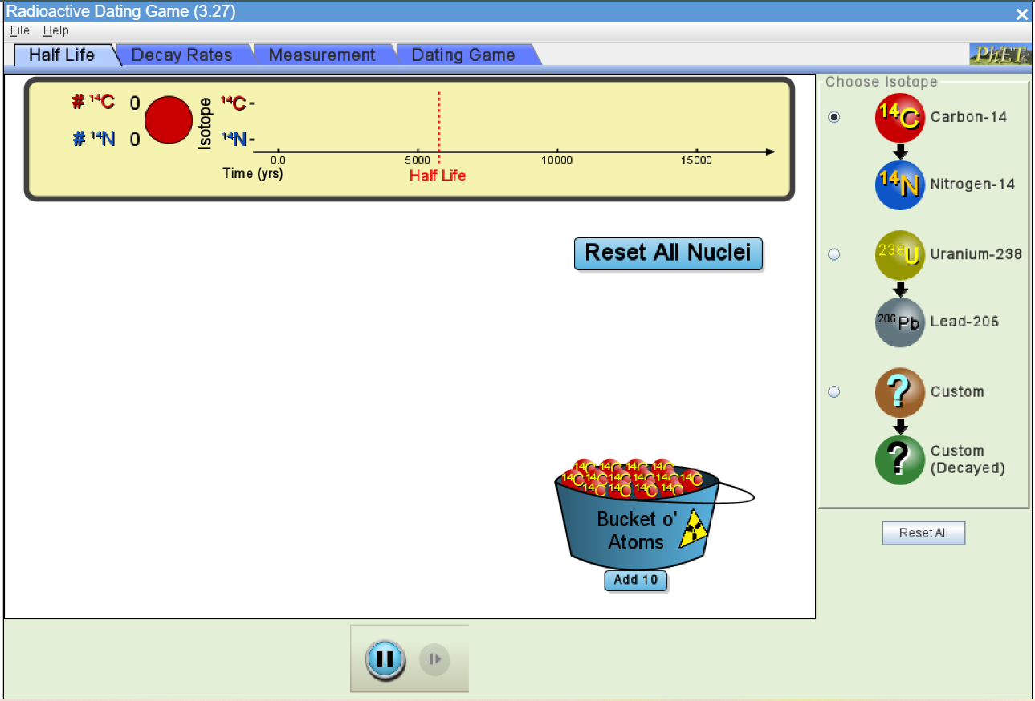
Đọc thông tin mục II.1 – SGK tr.107, 108, thực hiện thao tác trên thí nghiệm mô phỏng PhET và hoàn thành Phiếu học tập số 3

Slide 44
PHIẾU HỌC TẬP SỐ 2
1. Hoàn thiện bảng sau:
Thời gian | 0 | T | 2T | 3T | kT
Số hạt nhân (số nguyên tử) chưa bị phân rã
Số hạt chưa phân rã của chất phóng xạ N_{t} tại thời điểm t và số hạt ban đầu N₀ của chất phóng xạ được liên hệ với nhau theo quy luật nào?
2. Chu kì bán rã là gì? Bảng 23.2 cung cấp thông tin chu kì bán rã của một số đồng vị phóng xạ. Hãy cho biết ý nghĩa các số liệu thời gian chu kì bán rã T của một đồng vị nào đó.

Slide 45
Bảng 23.2. Chu kì bán rã của một số đồng vị phóng xạ
Đồng vị phóng xạ | Chu kì bán rã T
Carbon (${}_{6}^{14}C)$ | 5,7.10³ năm
Iodine (${}_{53}^{131}I)$ | 8,0 ngày
Oxygen (${}_{8}^{15}O)$ | 1,2.10² giây
Polonium (${}_{84}^{210}{Po})$ | 1,4.10² ngày
Radium (${}_{88}^{226}{Ra})$ | 1,6.10³ năm
Radon (${}_{86}^{219}{Rn})$ | 4,0 giây
Uranium (${}_{92}^{235}U)$ | 7,0.10⁸ năm
3. Đồng vị phóng xạ ${}_{8}^{15}O$ sau thời gian 244 s có 75% số hạt nhân ban đầu đã bị phân rã thành hạt nhân khác. Tính chu kì bán rã của ${}_{8}^{15}O$.

Slide 46
ĐÁP ÁN pht SỐ 2
1. Hoàn thiện bảng sau:
Thời gian | 0 | T | 2T | 3T | kT
Số hạt nhân (số nguyên tử) chưa bị phân rã
$$\frac{N_{0}}{2}$$
$$\frac{N_{0}}{4}$$
$$\frac{N_{0}}{8}$$
$$\frac{N_{0}}{2^{k}}$$
0
Số hạt chưa phân rã của chất phóng xạ N_{t} tại thời điểm t và số hạt ban đầu N₀ của chất phóng xạ có mối liên hệ:
N_{t} = N₀$2^{−\frac{t}{T}}$

Slide 47
ĐÁP ÁN pht SỐ 2
2. Chu kì bán rã T là khoảng thời gian mà một nửa số hạt nhân hiện có bị phân rã, biến đổi thành hạt nhân khác.
3. Số hạt nhân đã bị phân rã là 75%, tức số hạt nhân còn lại là 25%, ta có:
N = $\frac{N_{0}}{2^{\frac{t}{T}}}$ = 0,25 = $\frac{1}{4}$ = $\frac{1}{2^{2}}$
$⇒$ $\frac{t}{T}$ = 2 $⇒$ $\frac{t}{2}$ = $\frac{244}{2}$ = 122 s
Vậy chu kì bán rã của ${}_{8}^{15}O$ là T = 122 s.

Slide 48
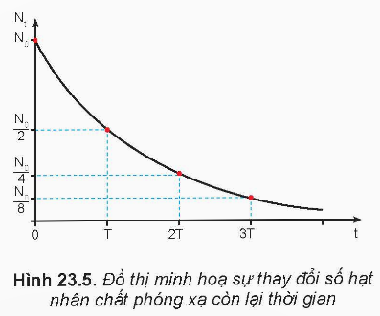
GHI NHỚ
Định nghĩa chu kì bán rã:
Chu kì bán rã T là khoảng thời gian mà một nửa số hạt nhân hiện có bị phân rã, biến đổi thành hạt nhân khác.
Trong quá trình phân rã, số hạt nhân chất phóng xạ còn lại giảm theo thời gian theo định luật hàm số mũ.

Slide 49
2. ĐỘ PHÓNG XẠ
Thảo luận cặp đôi
Nêu định nghĩa độ phóng xạ.
Tìm mối liên hệ giữa độ phóng xạ H_{t} tại thời điểm t và số hạt nhân chưa phân rã N_{t} tại thời điểm t.
Nêu ý nghĩa của hằng số phóng xạ.

Slide 50
GHI NHỚ
Định nghĩa độ phóng xạ:
Kí hiệu: H, có giá trị bằng số hạt nhân phân rã trong một giây.
Đặc trưng cho tính phóng xạ mạnh hay yếu của một lượng chất phóng xạ.
Được đo nhờ các thiết bị đo phóng xạ.
Đơn vị: becơren, kí hiệu Bq
1 Bq = 1 phân rã/1 giây
Đơn vị khác: curi, kí hiệu Ci
1 Ci = 3,7.10¹⁰ Bq

Slide 51
Mối liên hệ giữa độ phóng xạ H_{t} tại thời điểm t và số hạt nhân chưa phân rã N_{t} tại thời điểm t
H_{t} = $\frac{dN_{1}}{dt}$ = -Nʹ_{t} = $\frac{ln2}{T}$ N₀$2^{−\frac{t}{T}}$
H_{t} = $λ$N_{t} = H₀e$−λ$^{t}
Ý nghĩa của hằng số phóng xạ:
Thời gian sống trung bình của hạt nhân phóng xạ bằng nghịch đảo của hằng số phân rã $τ$ = $\frac{1}{λ}$ và bằng 1,44T.
$τ$ = $\frac{1}{λ}$ còn là thời gian để N₀ giảm đi e lần.
Thay t = $τ$, ta có: N = N₀e$−λ$^{t} = $\frac{N_{0}}{e}$

Slide 52
Câu hỏi 2 (SGK – tr109)
Dược chất phóng xạ Flortaucipir (chứa ${}_{9}^{18}F$ là đồng vị phóng xạ β*) được tiêm vào bệnh nhân nhằm chụp ảnh bên trong cơ thể (chụp ảnh PET - Bài 24). Biết ${}_{9}^{18}F$ có chu kì bán rã khoảng 110 phút.
a) Sau khi tiêm bao lâu thì lượng ${}_{9}^{18}F$ giảm còn 10% và 1% so với lúc đầu?
b) Mỗi mL dược chất phóng xạ Flortaucipir có độ phóng xạ ban đầu là 10⁹ Bq. Xác định số lượng hạt đồng vị ${}_{9}^{18}F$ có trong mỗi mL dược chất tại thời điểm ban đầu và sau đó 1 ngày.

Slide 53
a. Gọi t₁ và t₂ lần lượt là thời gian để lượng dược chất phóng xạ giảm còn 10% và 1%, ta có:
Trả lời
N₁ = N₀$2^{−\frac{t_{1}}{T}}$ $⇒$ $\frac{N_{1}}{N_{0}}$ = $2^{−\frac{t_{1}}{T}}$ $⇒$ $2^{−\frac{t_{1}}{T}}$ = 0,1
$⇒$ $−\frac{t_{1}}{T}$ = $\frac{ln 0,1}{ln 2}$ ≈ -3,32 $⇒$ t₁ = 3,32T = 354,2 phút
N₂ = N₀$2^{−\frac{t_{2}}{T}}⇒$ $\frac{N_{2}}{N_{0}}$ = $2^{−\frac{t_{2}}{T}}$ $⇒$ $2^{−\frac{t_{2}}{T}}$ = 0,01
$⇒$ $−\frac{t_{2}}{T}$ = $\frac{ln 0,01}{ln 2}$ ≈ -6,62 $⇒$ t₂ 6,62T = 730,4 phút

Slide 54
Trả lời
b. Áp dụng công thức:
H₀ = N₀$λ⇒\text{N}\text{0 }\text{= }\frac{H_{0}}{λ}\text{ = }\frac{H_{0}.T}{ln2}\text{ = }\frac{{10}^{9}.110.60}{ln2}\text{ ≈ }\text{9,52}\text{.10}\text{9} \text{h}\text{ạ}\text{t}\text{.}$
$\text{H}\text{1} \text{= }\text{N}\text{1}λ⇒$ N₁ = $\frac{H_{1}}{λ}$ = $\frac{H_{0}.2^{−\frac{t_{1}}{T}}.T}{ln2}$ = $\frac{{10}^{9}.2^{−\frac{86400}{6600}}.6600}{ln2}$ ≈ 0,4.10⁹ hạt.
Vậy số hạt ${}_{9}^{18}F$ ban đầu là N₀ = 9,52.10⁹ hạt và sau 1 ngày là N₁ = 0,4.10⁹ hạt.

Slide 55
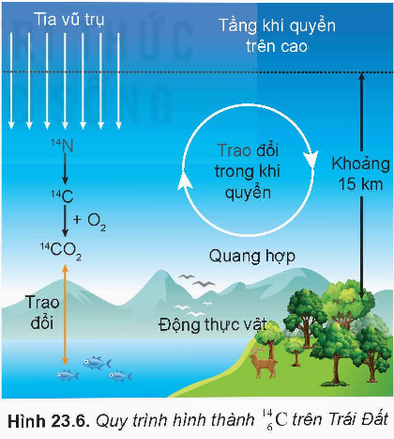
EM CÓ BIẾT?
Em hãy đọc mục Em có biết – SGK tr.109 để tìm hiểu thêm về đồng vị carbon ${}_{6}^{14}C$, đồng hồ của Trái Đất.

Slide 56
III
ẢNH HƯỞNG CỦA TIA PHÓNG XẠ
BIỂN CẢNH BÁO PHÓNG XẠ

Slide 57
Sử dụng thông tin trên internet tìm hiểu về:
BÀI TẬP Ở NHÀ
Các loại phơi nhiễm phóng xạ.
Biểu hiện khi bị phơi nhiễm phóng xạ.
Lưu ý: Tập hợp thông tin thành bảng trình chiếu PowerPoint hoặc vẽ/viết trên giấy A0.
Các phòng tránh phơi nhiễm phóng xạ.
Một số địa điểm có nguy cơ phóng xạ.
Các biển cảnh báo phóng xạ.

Slide 58
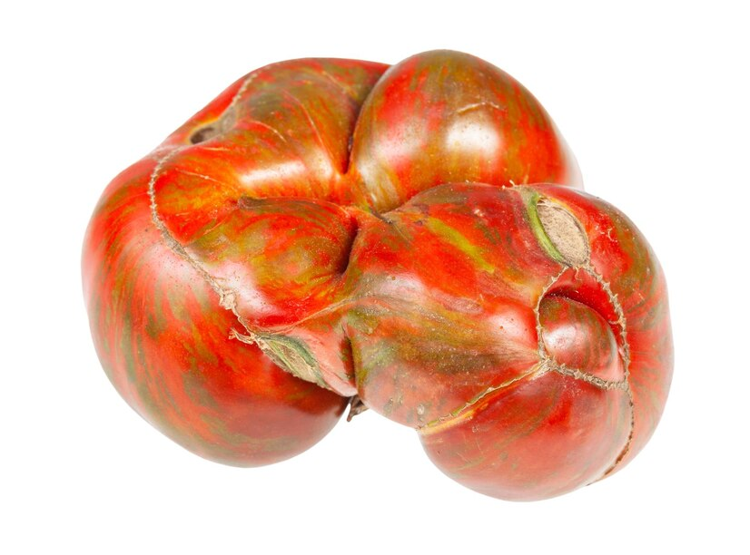
1. ẢNH HƯỞNG CỦA TIA PHÓNG XẠ
Tác động mạnh tới tế bào của con người và sinh vật.
Ảnh hưởng nghiêm trọng tới sức khoẻ cũng như di truyền.
Hình 23.7. Cà chua đột biến khi bị phơi nhiễm phóng xạ có hình dạng không bình thường

Slide 59
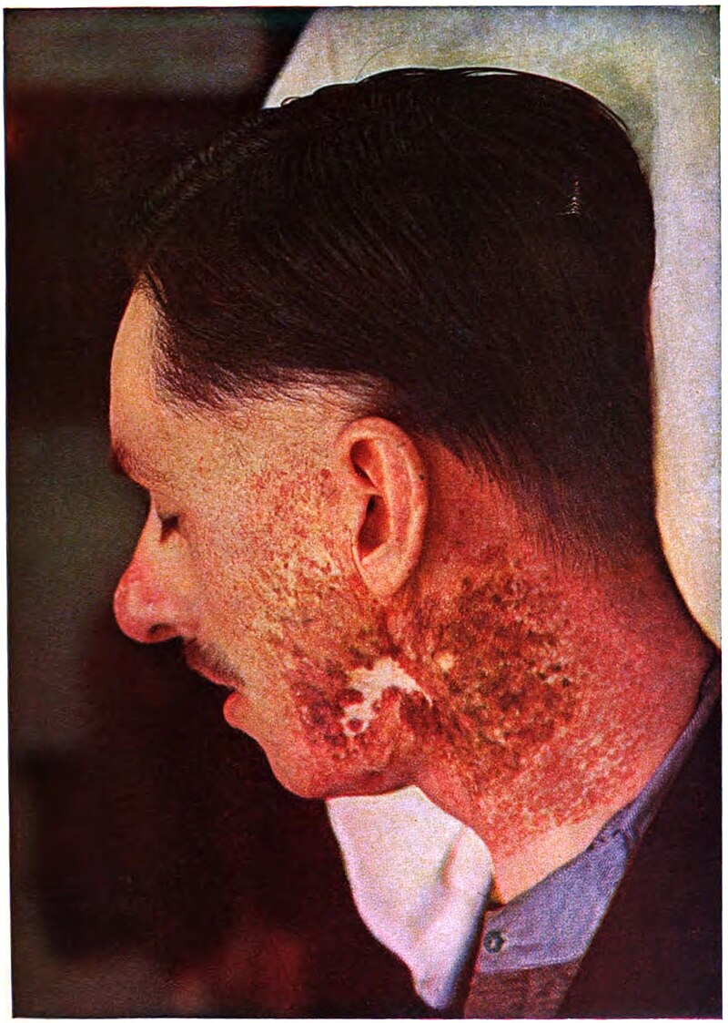
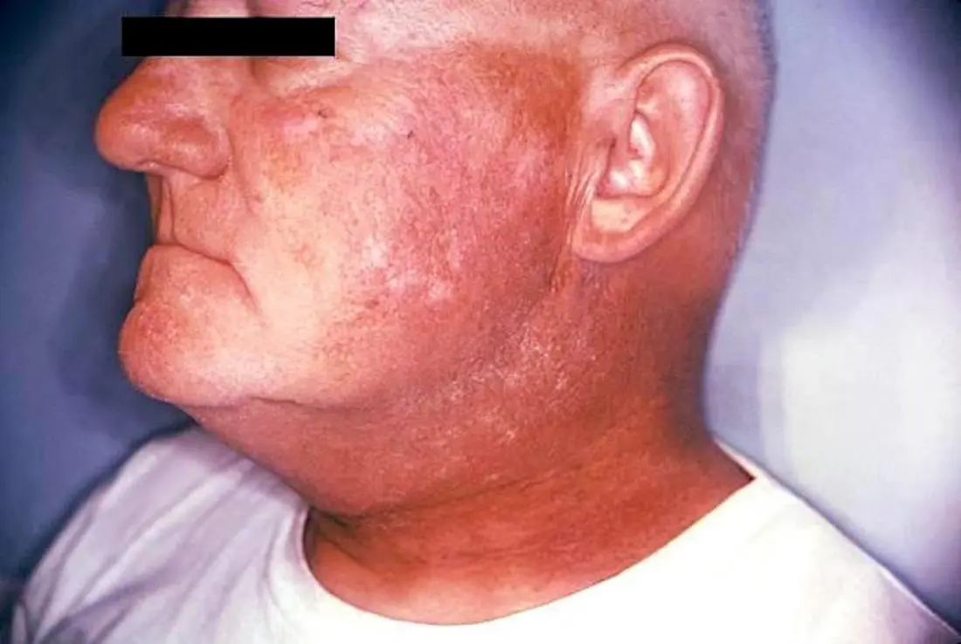
Xuất hiện cảm giác bỏng rát khi tiếp xúc với nguồn phóng xạ mạnh trong thời gian ngắn.
Bỏng phóng xạ

Slide 60
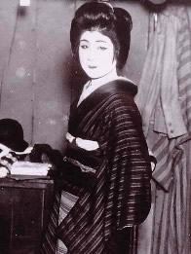
Nhiễm độc phóng xạ
Midori Naka - một diễn viên sân khấu người Nhật sống sót sau vụ đánh bom nguyên tử ở Hiroshima vào 6/8/1945, nhưng đã qua đời 18 ngày sau đó.
Triệu chứng:
Buồn nôn
Nôn mửa
Suy nhược thần kinh
Tác động:
Bà là người đầu tiên trên thế giới được chính thức xác nhận tử vong là do ngộ độc phóng xạ.
Ảnh hưởng lâu dài đến sức khoẻ.
Gây đột biến trong di truyền.
Gây ung thư,…

Slide 61
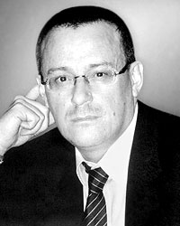
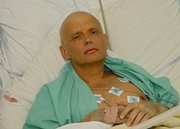
Alexander Litvinenko – một sĩ quan tình báo của Nga chết vì ngộ độc phóng xạ polonium-210 tại London năm 2006.
Roman Tsepov – một doanh nhân người Nga chết vì bị đầu độc bằng một vật liệu phóng xạ không xác định. Ông có các triệu chứng tương tự như Aleksandr Litvinenko.

Slide 62
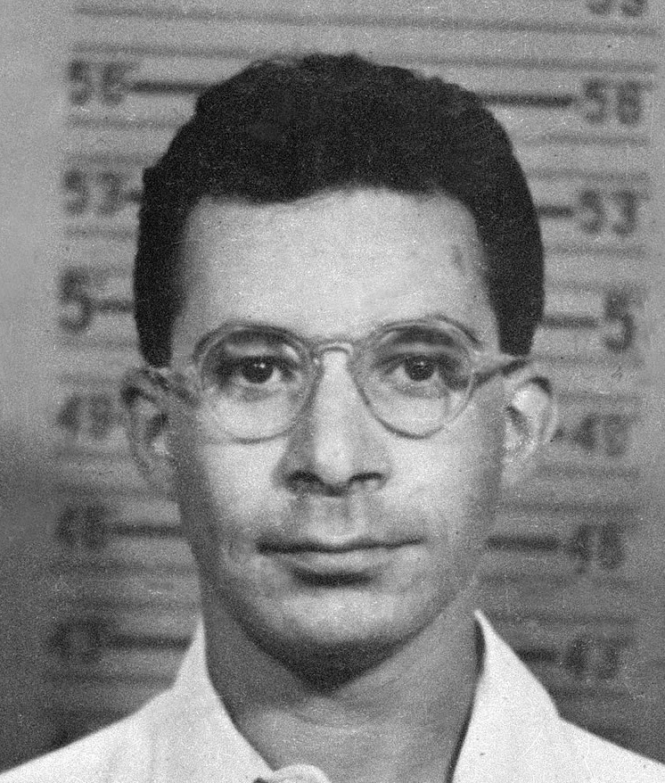
Haroutune Krikor Daghlian - một nhà vật lý người Mỹ. Ông đã vô tình bị chiếu xạ vào ngày 21/8/1945 và qua đời 25 ngày sau đó do ngộ độc phóng xạ .
Louis Alexander Slotin - một nhà vật lý và hóa học người Canada. Vào ngày 21/5/1946, ông vô tình kích hoạt phản ứng phân hạch giải phóng một vụ nổ bức xạ cứng. Ông qua đời chín ngày sau đó do ngộ độc phóng xạ.

Slide 63
Ảnh hưởng của tia phóng xạ lên cơ thể người: phụ thuộc vào cường độ, khả năng ion hoá, khả năng đâm xuyên, thời gian chiếu,...
Khả năng đâm xuyên kém
Ở bên ngoài cơ thể không gây hậu quả đáng kể.
Khả năng ion hóa mạnh
Nếu xâm nhập vào cơ thể thì sẽ gây hậu quả rất nghiêm trọng.
Tia phóng xạ $α$

Slide 64
Ảnh hưởng của tia phóng xạ lên cơ thể người: phụ thuộc vào cường độ, khả năng ion hoá, khả năng đâm xuyên, thời gian chiếu,...
Khả năng ion hóa ở mức trung bình.
Nguồn phóng xạ ở trong hay ở ngoài cơ thể đều gây ra các hậu quả đáng kể.
Khả năng đâm xuyên ở mức trung bình
Tia phóng xạ $β$

Slide 65
Ảnh hưởng của tia phóng xạ lên cơ thể người: phụ thuộc vào cường độ, khả năng ion hoá, khả năng đâm xuyên, thời gian chiếu,...
Khả năng ion hóa kém hơn tia $α$, tia $β$.
Nguồn phóng xạ ở trong hay ở ngoài cơ thể đều gây ra hậu quả nghiêm trọng.
Khả năng đâm xuyên mạnh.
Tia phóng xạ $γ$

Slide 66
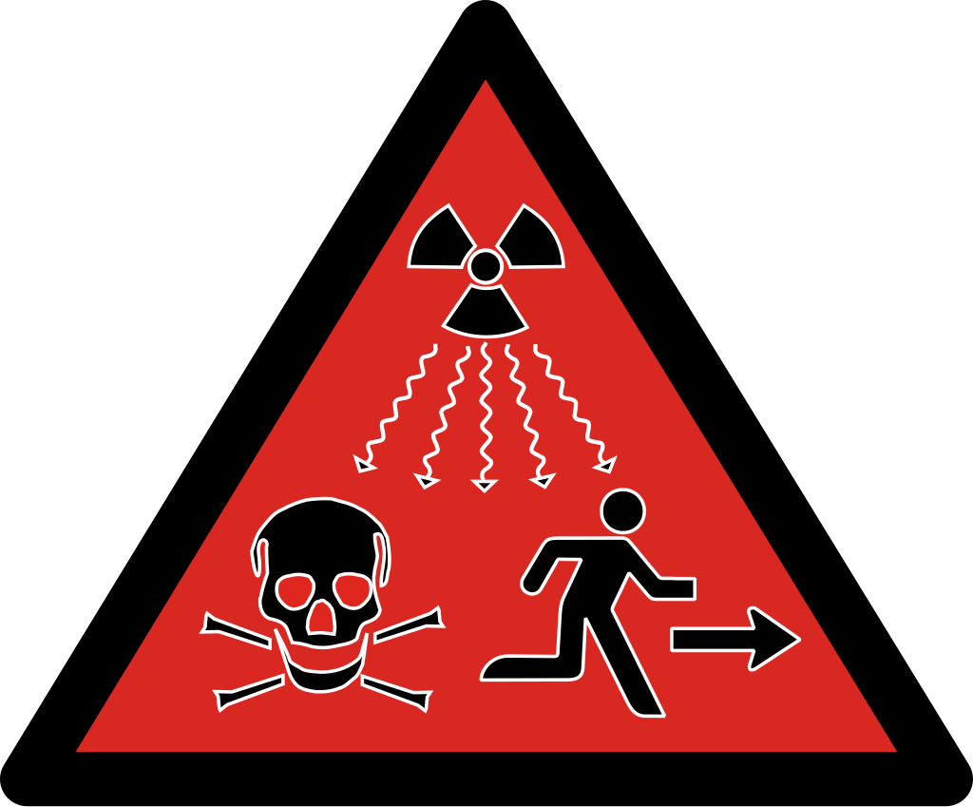
2. BIỂN CẢNH BÁO PHÓNG XẠ
Vị trí lắp đặt:
Khu vực lắp đặt thiết bị phát ra tia phóng xạ và nguồn phóng xạ.
Trên thiết bị và vật chứa của nguồn phóng xạ.
Mục đích: cảnh báo mọi người không nên tiếp cận hoặc làm hỏng thiết bị hoặc vật chứa thiết bị phóng xạ, vì điều này rất nguy hiểm.

Slide 67
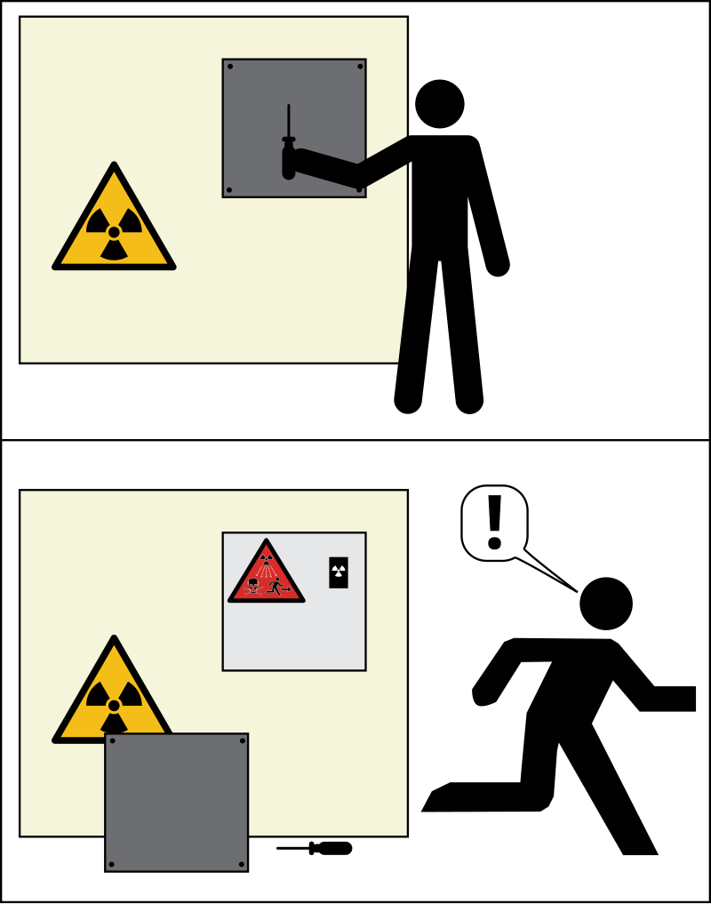
Sự khác biệt giữa biểu tượng ba lá màu vàng/đen và biểu tượng màu đỏ/đen được sử dụng trên một thiết bị.

Slide 68
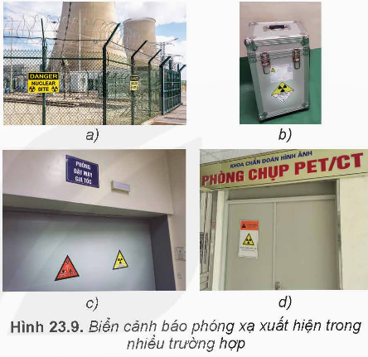
Hoạt động 2 (SGK – tr111)
1. Tìm hiểu qua sách báo, internet về tác hại của phóng xạ đến sức khỏe của con người và cho biết:
a. Các loại phơi nhiễm phóng xạ.
b. Biểu hiện khi bị phơi nhiễm phóng xạ.
c. Cách phòng tránh phơi nhiễm phóng xạ.
2. Nêu tên các địa điểm có nguy cơ phóng xạ trong Hình 23.9. Nếu gặp các biển cảnh báo đó, em sẽ làm gì?

Slide 69
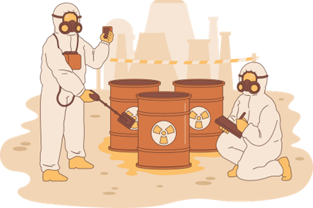
Câu 1
a. Các loại phơi nhiễm phóng xạ tùy thuộc vào các yếu tố:
Loại và lượng chất phóng xạ sử dụng.
Cá nhân đã ở bên cạnh thiết bị bao lâu.
Những bộ phận nào của cơ thể bị phơi nhiễm phóng xạ xuất phát.

Slide 70
Câu 1
b. Biểu hiện bị phơi nhiễm phóng xạ:
Ban đầu: cơ thể bị bỏng, rát xuất hiện ngay.
Sau đó: xuất hiện triệu chứng buồn nôn, nôn mửa, suy nhược thần kinh.
Những tác động về sức khỏe mất nhiều giờ, nhiều ngày hoặc nhiều tuần mới xuất hiện.

Slide 71
Câu 1
c. Cách phóng tránh nhiễm phóng xạ:
Tránh xa những nơi nhiễm phóng xạ.
Liên hệ với các cơ sở y tế nếu thấy nghi ngờ bị phơi nhiễm phóng xạ.

Slide 72
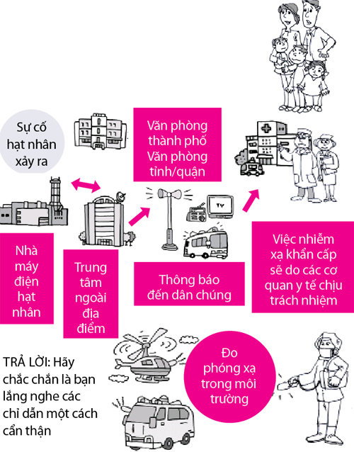

Slide 73
Câu 2
Thiết bị bảo quản dược chất phóng xạ tại bệnh viện.
Nhà máy điện hạt nhân.
Phòng đặt máy gia tốc có thể tại viện nghiên cứu hạt nhân nguyên tử
Phòng chẩn đoán hình ảnh chụp PET/CT trong bệnh viện

Slide 74
IV
NGUYÊN TẮC AN TOÀN PHÓNG XẠ

Slide 75
Các nguồn phóng xạ thụ động
Phóng xạ có sẵn trong không khí: ${}_{86}^{222}{Rn}$.
Từ các tia vũ trụ: ${}_{6}^{14}C$.
Từ đá và vật liệu xây dựng có chứa đồng vị phóng xạ.
Thực phẩm: ${}_{19}^{40}K$

Slide 76
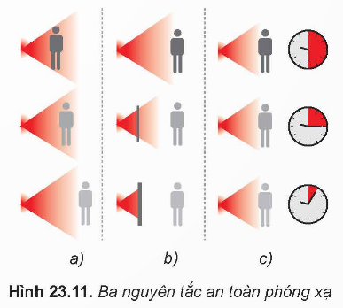
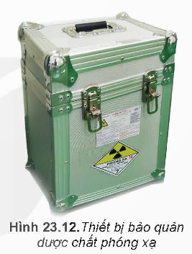
Sử dụng buồng sương Wilson quan sát tia vũ trụ để chứng minh bản thân các tia vũ trụ cũng có thể là nguồn phóng xạ.
Đóng vai nguồn phóng xạ và con người để minh hoạ các nguyên tắc an toàn phóng xạ.
THẢO LUẬN NHÓM ĐÔI

Slide 77
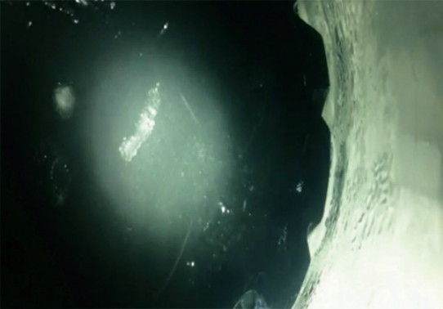
Hình ảnh tia vũ trụ quan sát được ở buồng sương Wilson.

Slide 78
Các nguyên tắc an toàn phóng xạ:
Giữ khoảng cách đủ xa đối với nguồn phóng xạ. Nếu tăng gấp đôi khoảng cách từ chúng ta đến nguồn phóng xạ thì liều hấp thụ phóng xạ giảm đi 4 lần.
Cần sử dụng các tấm chắn nguồn phóng xạ đủ tốt. Tấm chắn càng dày và có khối lượng riêng càng lớn sẽ càng cản trở mạnh tia phóng xạ.
Cần giảm thiểu thời gian phơi nhiễm phóng xạ.

Slide 79
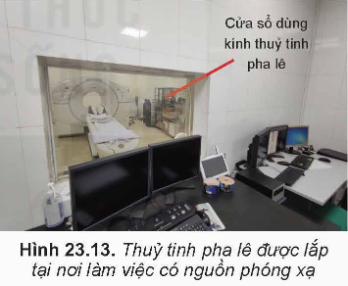
EM CÓ BIẾT?
Em hãy đọc mục Em có biết – SGK tr.112 để tìm hiểu thêm về kính pha thêm chì và nguyên tắc an toàn định lượng.

Slide 80
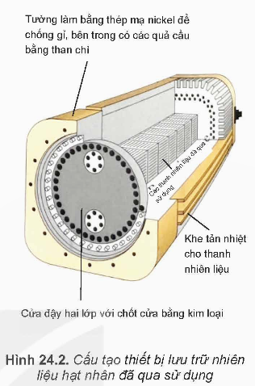
Hoạt động 3 (SGK – tr112)
1. Hãy tìm hiểu và nêu thêm nguyên tắc an toàn phóng xạ. Việc tuân thủ quy tắc an toàn phóng xạ có vai trò gì?
2. Trong y học và công nghiệp, nguồn phóng xạ và chất thải phóng xạ được bảo quản trong các thiết bị lưu trữ (ví dụ như Hình 23.12) hoặc đặt trong các hầm cách li với các nguồn nước (ví dụ Hình 24.2). Người ta đã áp dụng nguyên tắc an toàn phóng xạ nào?

Slide 81
Câu 1
Các nguyên tắc an toàn phóng xạ khác:
Gắn các biển cảnh báo phóng xạ tại khu vực lắp đặt thiết bị phát ra tia phóng xạ và nguồn phóng xạ.
Cần cung cấp kiến thức cho người dân về nguyên tắc an toàn phóng xạ.
Vai trò của việc tuân thủ quy tắc an toàn phóng xạ:
Tránh được sự phơi nhiễm phóng xạ ảnh hưởng tới sức khỏe của con người và các sinh vật khác.

Slide 82
Câu 2
Thiết bị bảo quản dược chất phóng xạ Hình 23.12, Hình 24.1 đã áp dụng nguyên tắc an toàn phóng xạ: Cần sử dụng các tấm chắn nguồn phóng xạ đủ tốt. Tấm chắn càng dày và có khối lượng riêng càng lớn sẽ càng cản trở mạnh tia phóng xạ.

Slide 83
A picture is worth a thousand words
LUYỆN TẬP

Slide 84
Câu 1: Gọi τ là khoảng thời gian để số hạt nhân của một đồng vị phóng xạ giảm đi bốn lần. Sau thời gian 2τ số hạt nhân còn lại của đồng vị đó bằng bao nhiêu phần trăm số hạt nhân ban đầu?
A. 25,25%.
B. 93,75%.
C. 6,25%.
D. 13,5%.
Notes:
Nhấn vào từng ô đáp án để hiện đáp án đúng

Slide 85
Câu 2: Một chất phóng xạ lúc đầu có No = 7,07.10²⁰ nguyên tử. Chu kì bán rã của chất phóng xạ là T = 8 ngày. Độ phóng xạ của chất này còn lại sau 12 ngày là.
A. H = 4,8.10¹⁶ Bq.
C. H = 2,5.10¹⁴ Bq.
B. H = 8,2.10¹² Bq.
D. H = 5,6.10¹⁵ Bq.
Notes:
Nhấn vào từng ô đáp án để hiện đáp án đúng

Slide 86
Câu 3: Hạt nhân ¹⁴C là chất phóng xạ có chu kì bán rã 5600 năm. Trong cây cối có chất phóng xạ ¹⁴C. Độ phóng xạ của một mẫu của cây mới được chặt (Coi như đã phơi khô) và một mẫu gỗ cổ đại đã chết cùng khối lượng lần lượt là 0,255 (Bq) và 0,215 (Bq). Mẫu gỗ cổ đại đã chết cách đây?
A. t = 2104,3 năm.
C. t = 3410,2 năm.
B. t = 867,9 năm.
D. t = 1378,5 năm.
Notes:
Nhấn vào từng ô đáp án để hiện đáp án đúng

Slide 87
Câu 4: Hiện tượng phóng xạ là gì?
A. Là hiện tượng có thể được kiểm soát bằng cách đặt hạt nhân phóng xạ vào vùng không gian có điện trường hoặc từ trường.
C. Là một hạt nhân biến đổi thành một hạt nhân khác khi hấp thụ một neutron.
B. Là hiện tượng một hạt nhân không bền vững tự phát biến đổi thành một hạt nhân khác đồng thời phát ra tia phóng xạ.
D. Là một hạt nhân phát ra các tia phóng xạ khi bắn phá bởi các hạt có động năng lớn.
Notes:
Nhấn vào từng ô đáp án để hiện đáp án đúng

Slide 88
Câu 5: Số hạt chưa phân rã của chất phóng xạ N_{t} tại thời điểm t và số hạt ban đầu N₀ của chất phóng xạ được liên hệ với nhau theo công thức nào?
A. N_{t} = N₀.e^{-λt}.
B. N_{t} = N₀.2^{-λt}.
C. N_{t} = N₀.e^{-λ/t}.
D. N_{t} = N₀.e^{-2λt}.
Notes:
Nhấn vào từng ô đáp án để hiện đáp án đúng

Slide 89
Trong mỗi ý a), b), c), d) ở câu hỏi sau hãy chọn đúng hoặc sai:
Câu 1. ${}_{92}^{238}U$ là một đồng vị phóng xạ có hằng số phóng xạ bằng ${4,916.10}^{−18}s^{−1}$. Biết rằng sau một khoảng thời gian nào đó, ${}_{92}^{238}U$ xảy ra phóng xạ $α$ và biến đổi thành hạt nhân con X.

Slide 90
a) Quá trình phóng xạ của ${}_{92}^{238}U$ là một phản ứng hạt nhân toả năng lượng.
✓
b) Hạt nhân con X được tạo thành từ quá trình phóng xạ trên là ${}_{92}^{234}U$.
✗
c) Chu kì bán rã của ${}_{92}^{238}U$là ${1,41.10}^{17} s$ (làm tròn đến 2 chữ số thập phân sau dấu phẩy).
✓
d) Xét một mẫu chất tại thời điểm ban đầu chứa 0,1 g đồng vị phóng xạ ${}_{92}^{238}U.$Sau 100 triệu năm (xem như mỗi năm có 365 ngày), khối lượng ${}_{92}^{238}U$ còn lại trong mẫu chất đó khoảng 0,089 g.
✗

Slide 91
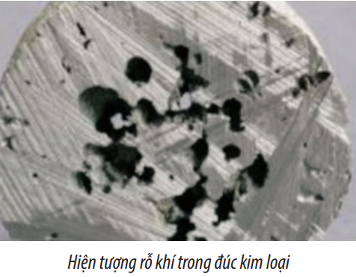
VẬN DỤNG
Thảo luận cặp đôi
Một số vật liệu gia công, chế tạo như đúc, hàn có thể bị khuyết tật những rỗ khí mà dùng mắt không thấy được. Hãy đề xuất các phương án để có thể xác định được vị trí vật liệu bị khuyết tật bên trong.

Slide 92
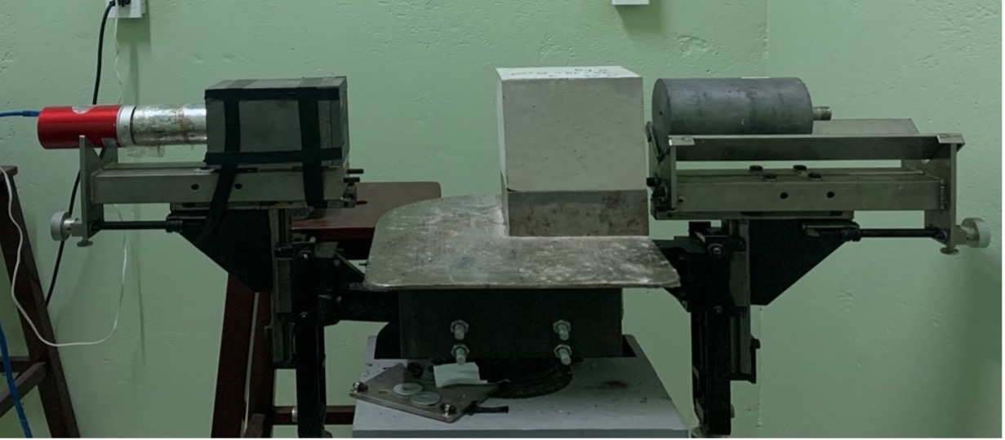
Thiết bị có hai bộ phận chính: nguồn phóng xạ $γ$ và thiếy bị thu chùm tia $γ$ xuyên qua vật liệu cần kiểm tra.
Hình 1: Hệ đo gamma truyền qua trong kiểm tra mật độ bê tông (mô hình phòng thí nghiệm)

Slide 93
Cách xác định nguyên tắc hoạt động của thiết bị:
Chùm tia γ được phát ra từ nguồn phóng xạ trong quá trình xuyên qua vật liệu sẽ bị suy giảm. Chùm tia γ xuyên qua vật liệu có bề dày càng lớn thì càng bị suy giảm nhiều.
Do lớp vị trí khuyết tật như rỗ khí có bề dày nhỏ hơn bề dày các vị trí bình thường khác trong vật liệu, nên chùm tia γ xuyên qua lớp vật liệu này sẽ bị suy giảm ít hơn khi cũng chùm tia γ này xuyên qua lớp bình thường khác của vật liệu. Vì vậy số lượng xung mà ống đếm ghi được khi chùm tia γ xuyên qua lớp vật liệu có khuyết tật sẽ lớn hơn số lượng xung mà ống đếm ghi được trong cùng một khoảng thời gian khi cũng chùm tia γ này xuyên qua lớp bình thường của vật liệu.

Slide 94
KIẾN THỨC CỐT LÕI
Phân rã phóng xạ có tính tự phát và ngẫu nhiên.
Tia phóng xạ là tia không nhìn thấy được, nhưng có các tính chất như: ion hóa, gây ra các hiệu ứng quang điện, phát xạ thứ cấp, làm đen kính ảnh, xuyên thấu lớp vất chất mỏng, phá hủy tế bào, kích thích một số phản ứng hóa học,…

Slide 95
KIẾN THỨC CỐT LÕI
Các loại tia phóng xạ chính:
Tia phóng xạ $α$ là hạt nhân ${}_{2}^{4}{He}$ được phóng ra từ hạt nhân bị phân rã, chuyển động với tốc độ khoảng 2.10⁷ m/s.
Tia phóng xạ $β^{−}$ (hoặc $β^{+}$) là dòng các hạt ${}_{−1}^{0}e$ (hoặc ${}_{1}^{0}e$) phóng ra từ hạt nhân bị phân rã, chuyển động với tốc độ xấp xỉ tốc độ ánh sáng.
Tia phóng xạ $γ$ là sóng điện từ có bước sóng rất ngắn cỡ nhỏ hơn 10⁻¹¹ m.

Slide 96
KIẾN THỨC CỐT LÕI
Số hạt chưa phân rã của chất phóng xạ N_{t} tại thời điểm t và số hạt ban đầu N₀ của chất phóng xạ được liên hệ với nhau theo công thức:
N_{t} = N₀$2^{−\frac{t}{T}}$ = N₀e⁻$λ$^{t}
trong đó $λ$ = $\frac{\ln{2}}{T}$ được gọi là hằng số phóng xạ, T là chu kì bán rã.

Slide 97
KIẾN THỨC CỐT LÕI
Độ phóng xạ H đặc trưng cho tính phóng xạ mạnh hay yếu của một lượng chất phóng xạ, có giá trị bằng số hạt nhân phân xã trong một giây. Độ phóng xạ H_{t} của một mẫu chất phóng xạ tại thời điểm t được xác định bằng công thức:
H_{t} = $λ$N_{t} = H₀e$−λ$^{t}
Nguyên tắc an toàn khi làm việc với nguồn phóng xạ: giữ khoảng cách đủ xa đối với nguồn phóng xạ, cần sử dụng các tấm chắn nguồn phóng xạ đủ tốt và cần giảm thiểu thời gian phơi nhiễm phóng xạ.

Slide 98
HƯỚNG DẪN VỀ NHÀ
Ôn lại kiến thức đã học.
Làm bài tập bài 23 - SBT Vật lí 12
Chuẩn bị bài mới Bài 24: Công nghiệp hạt nhân.

Slide 99
XIN CHÀO VÀ HẸN GẶP LẠI!

